Slide 1
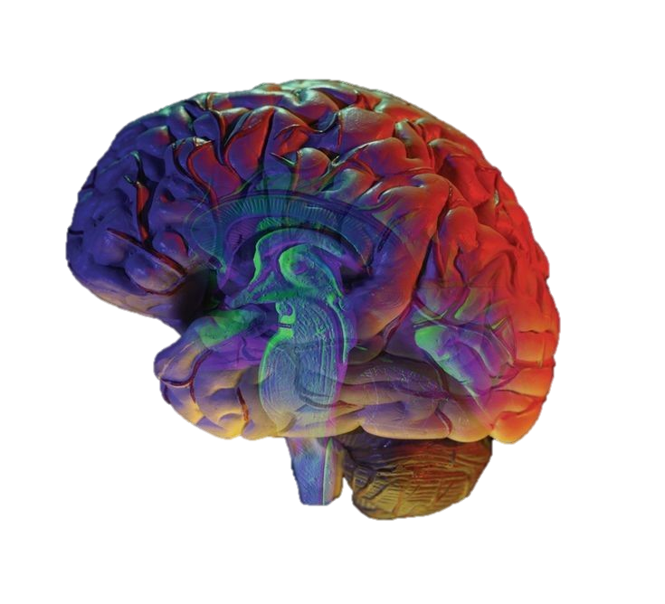
Исследование активности мозга у подростков, связанной с устным счетом
Выполнила:
Устякина Юлия, ученица 10 А класса МБОУ ЦО № 5 имени Героя России Максима Сураева
Наставник: Окорокова Ю. М., учитель математикиМБОУ ЦО № 5 имени Героя России Максима Сураева

Slide 2
Цель исследования:
Выявить зоны мозга, активирующиеся при выполнении математических операций: сложения, вычитания, умножения и деления на разных уровнях сложности.
Задачи:
Проанализировать функциональные снимки магнитно-резонансного томографа (фМРТ) из готового дата сета
Выявить активирующиеся зоны головного мозга у группы подростков европейской культуры образования (12-16 лет) при выполнении сложения, вычитания, умножения, деления на трех уровнях сложности
Обобщить результаты, определить наиболее статистически значимые активные кластеры, чаще всего задействуемые при данном виде вычислений

Slide 3
Гипотеза
Гипотеза: предполагаем, что у подростков при выполнении арифметических операций задействуются такие анатомические структуры головного мозга, как и в других мыслительных процессах: дорсолатеральная префронтальная кора, поясная кора, теменная доля.
Сложение
Вычитание
Умножение
Arsalidou & Taylor, 2011

Slide 4
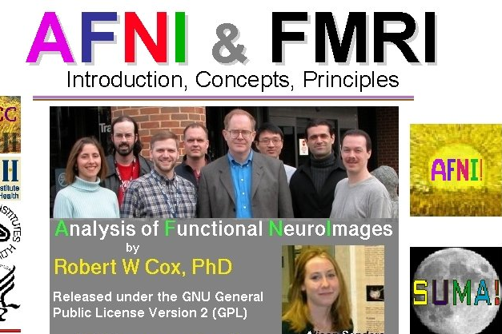
Методы: программное обеспечение
Создание виртуальной машины VMware
Установка Linux Ubuntu 20.04 в виртуальной машине
Установка AFNI для анализа МРТ данных
Установка дополнительных пакетов для Python и R

Slide 5
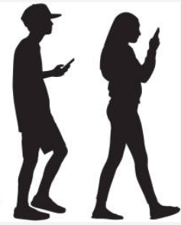
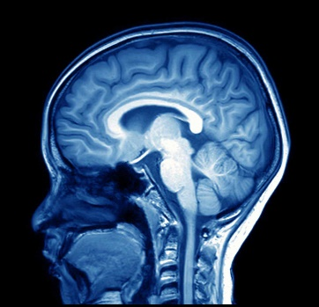
Методы: Участники
Подростки
Правши без неврологических заболеваний
13 -17 лет
(n = 14, 8 женского пола)
Протокол исследования утвержден комитетом по этике НИУ ВШЭ
Подписание участниками формы согласия
Скрининговая форма о противопоказаниях
Денежное вознаграждение
Анатомическое МРТ изображение мозга

Slide 6
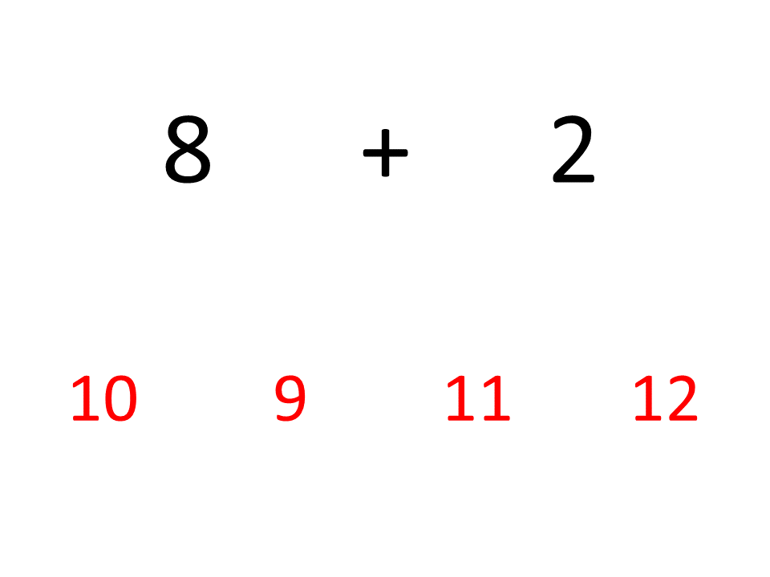
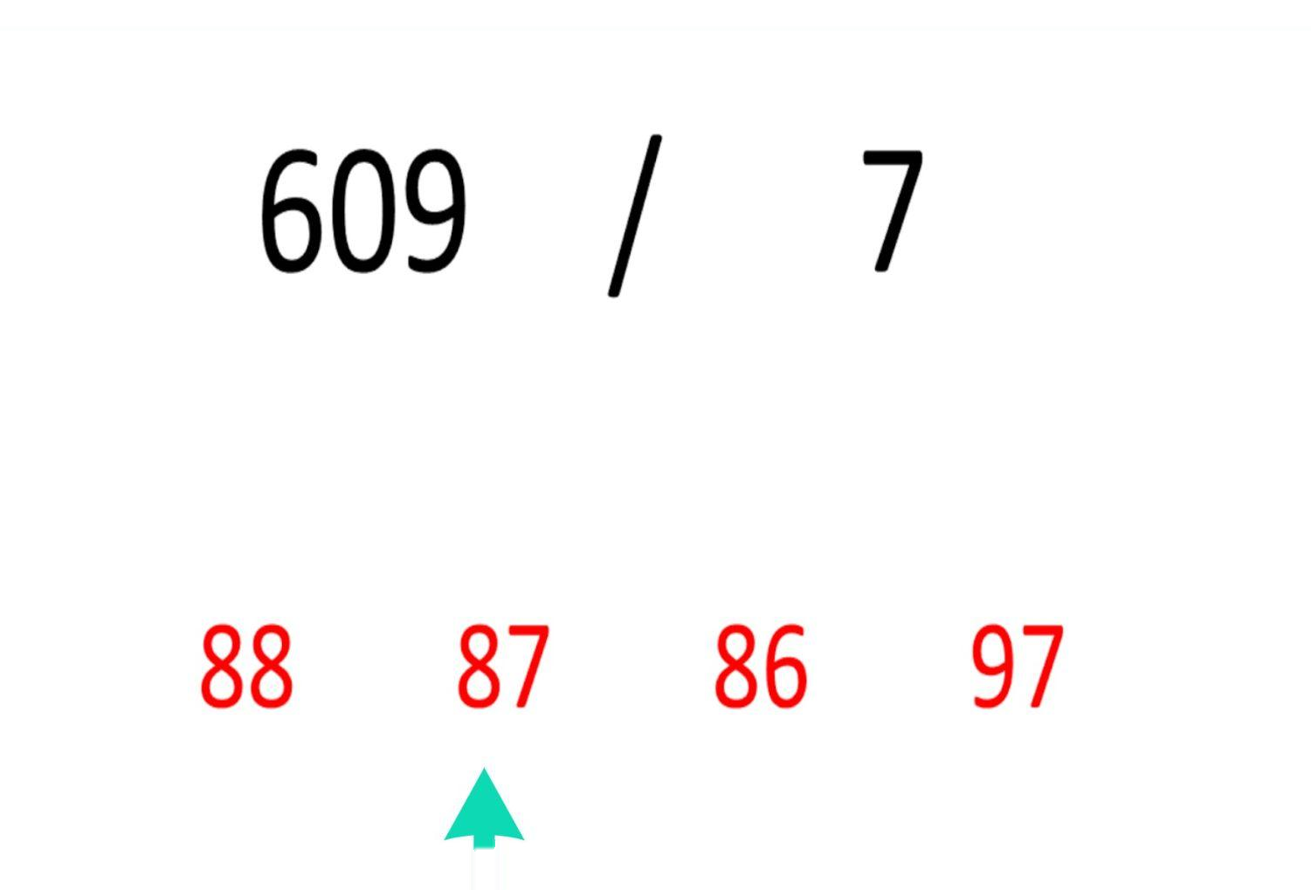
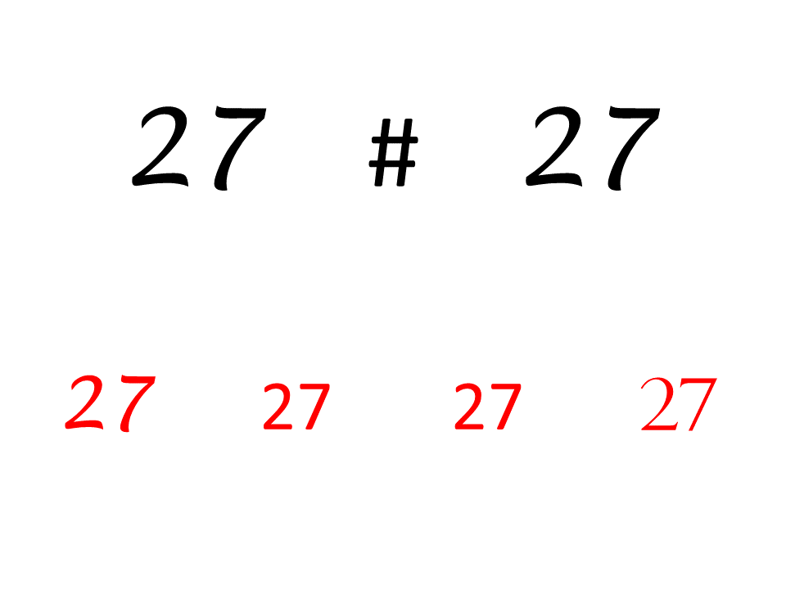
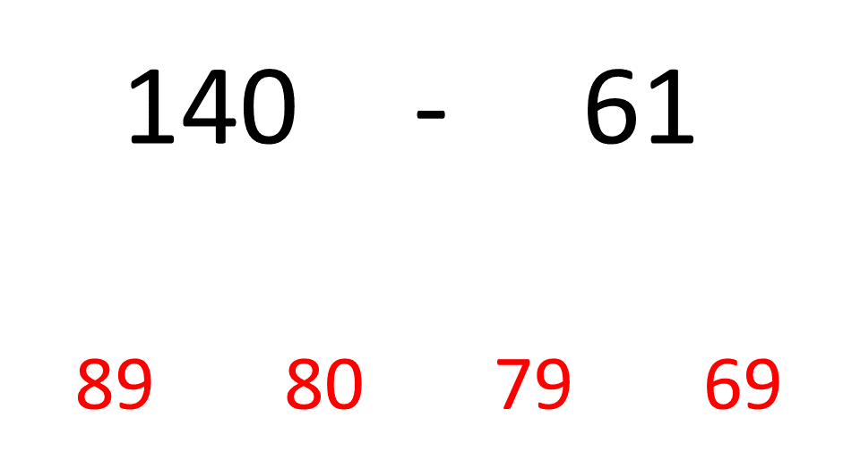
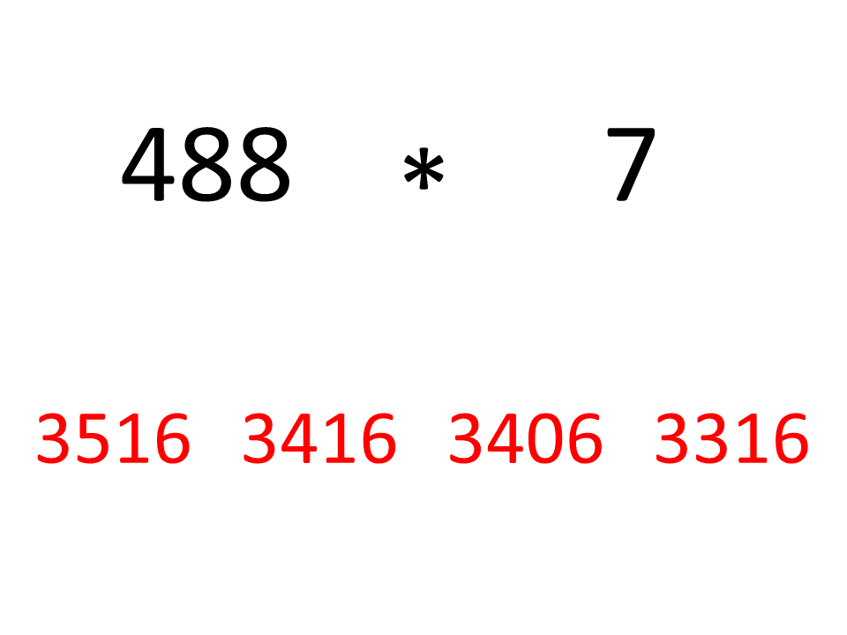
Методы:
Параметрическая Математическая Задача
Один правильный ответ
Три уровня сложности для каждой операции
Блоки контрольных заданий
Konopkina & Arsalidou, 2019

Slide 7
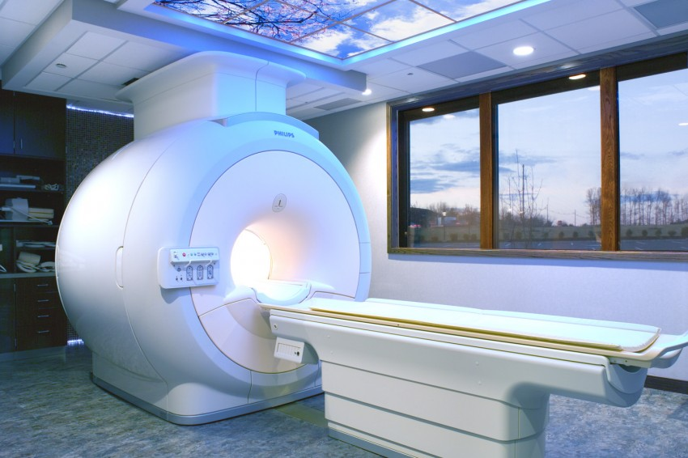
Схема проведения эксперимента
Подростки (13 – 16 лет)
…
Подросток 14
Подросток 01
Подросток 02
Подросток 13
11 минут
раунд 1
раунд 1
раунд 1
раунд 1
раунд 2
раунд 2
раунд 2
раунд 2
раунд 3
раунд 3
раунд 3
раунд 3
33 минуты
МРТ сканнер: Philips Achieva 3 Тесла

Slide 8
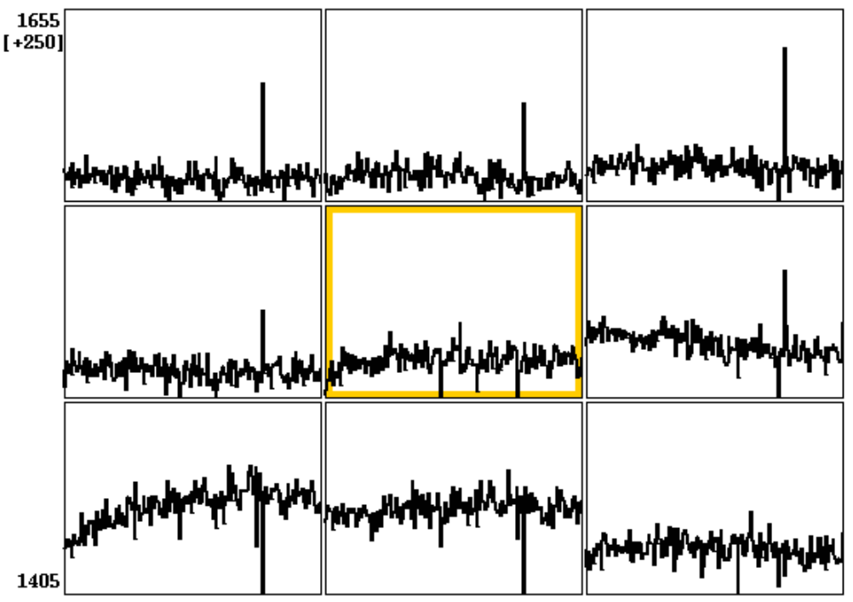
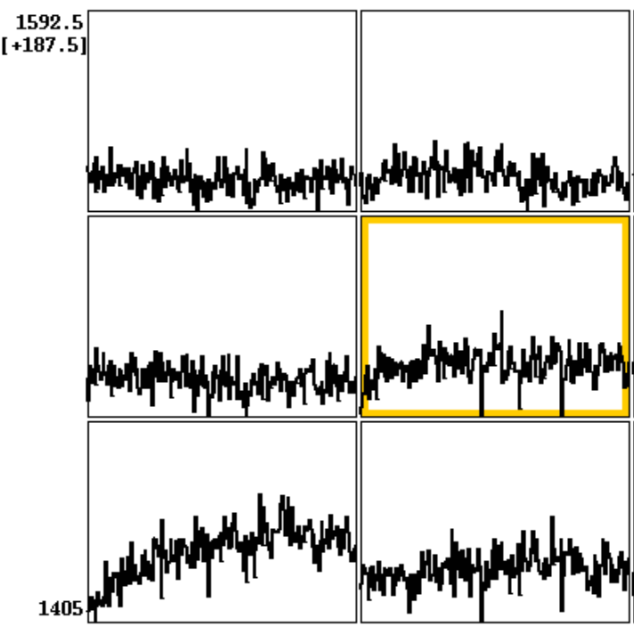
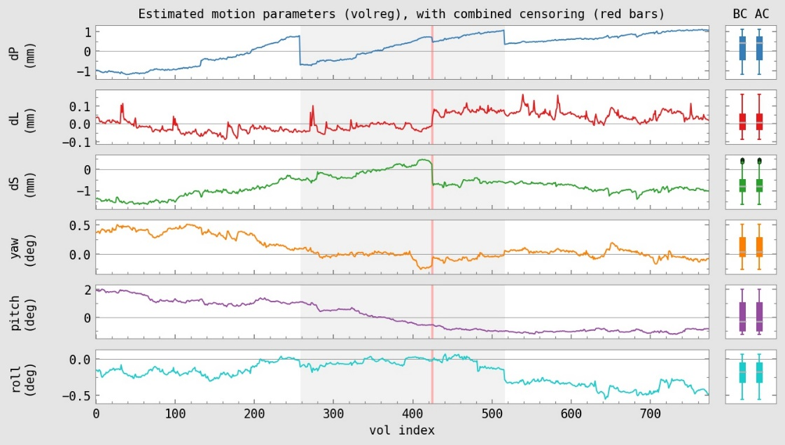
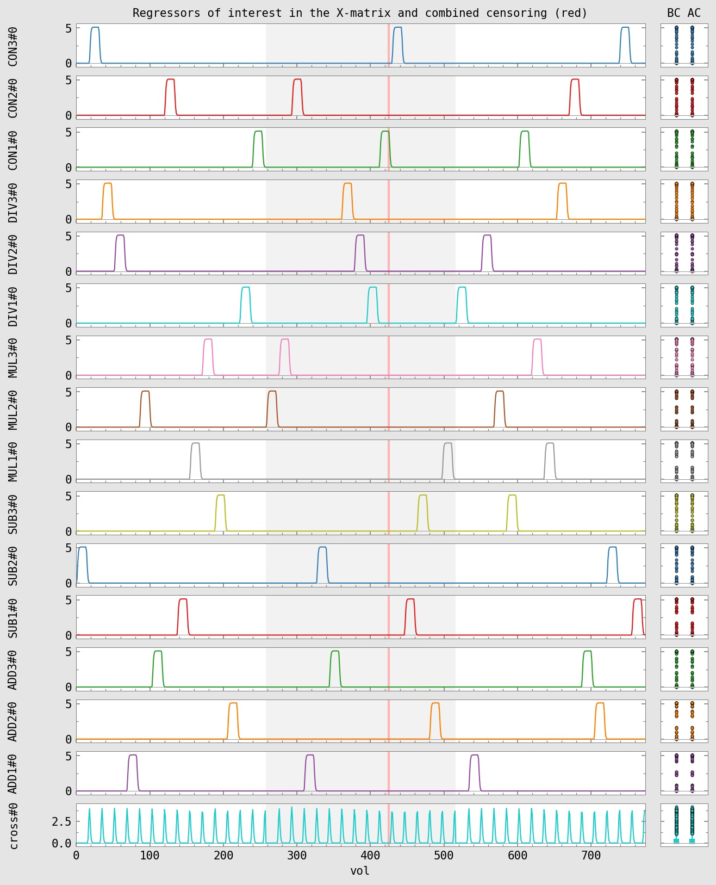
Анализ данных фМРТ
Устранение скачков
Регистрация и нормализация
Коррекция движений
GLM
Групповой анализ
https://afni.nimh.nih.gov/
AFNI (Cox, 1996)
Analysis of Functional NeuroImages

Slide 9
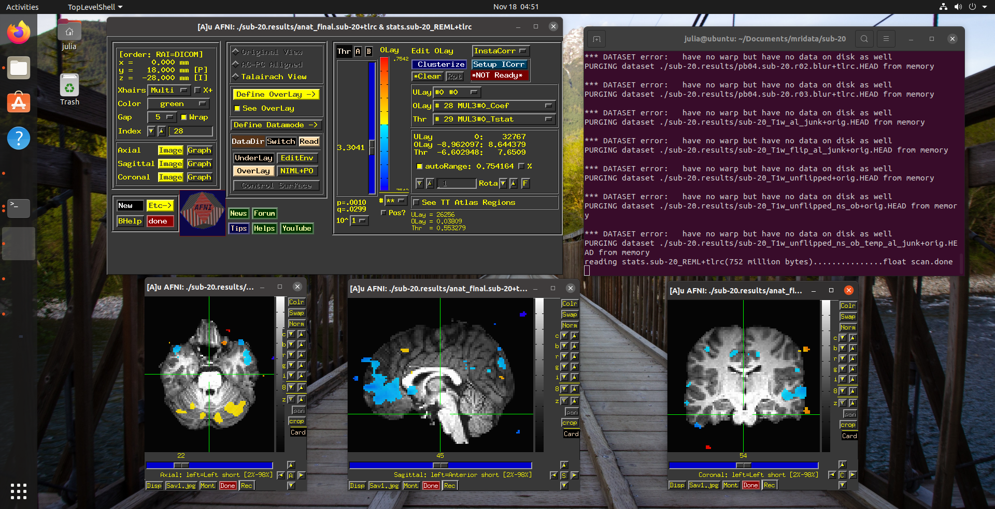
Интерпретация результатов в AFNI

Slide 10
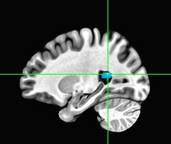
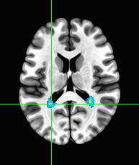
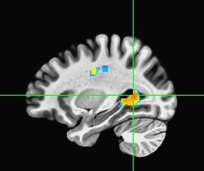
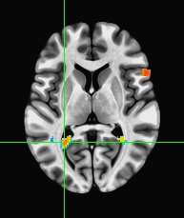
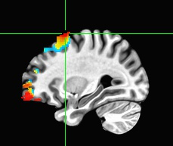
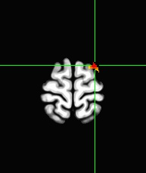
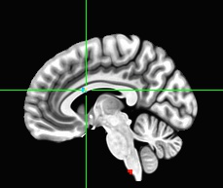
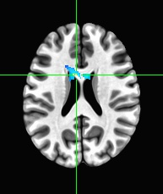
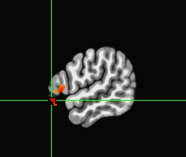
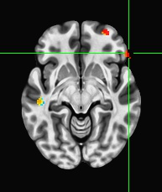
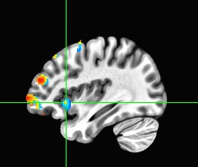
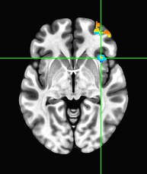
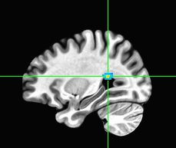
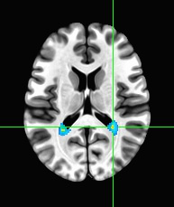
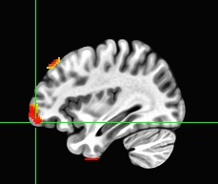
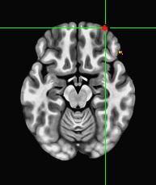
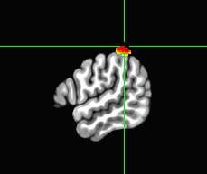
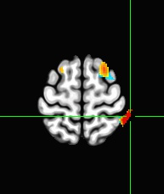
Результаты: Сложение
1 уровень
2 уровень
3 уровень

Slide 11
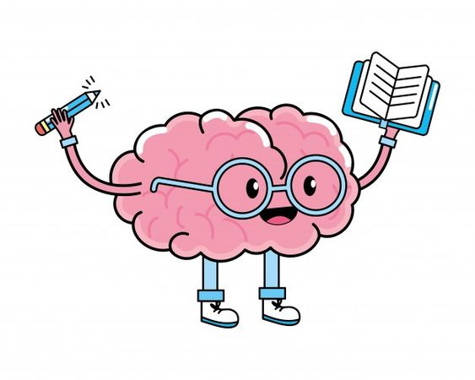
Результаты: Сложение
Итого: при сложении чисел у подростков наблюдается активация следующих структур головного мозга: нижней теменной доли, лимбической системы, надкраевая извилина, дорсолатеральной префронтальной коры, височной доли, орбитофронтальной коры

Slide 12
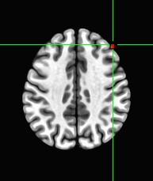
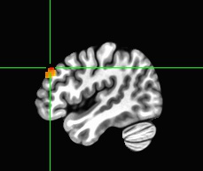
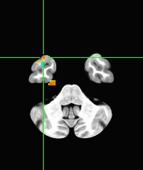
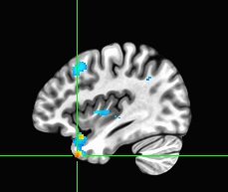
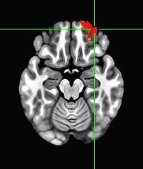
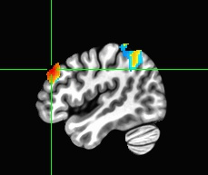
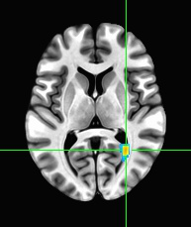
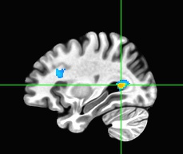
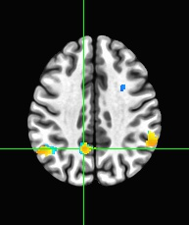
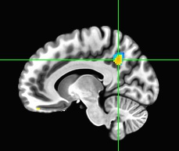
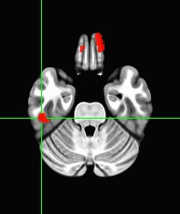
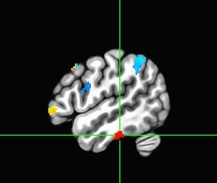
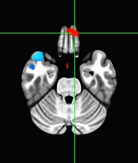
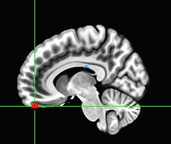
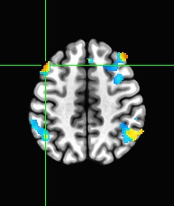
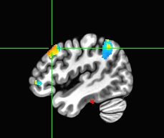
Результаты: Вычитание
1 уровень
2 уровень
3 уровень

Slide 13
Результаты: Вычитание
Итого: при вычитании активны дорсолатеральная префронтальная кора, нижней теменной доли, внутритеменной борозды, оперкулум, орбитофронтальная кора

Slide 14
Результаты: Умножение
1 уровень
2 уровень
3 уровень

Slide 15
Результаты: Умножение
Итого: при умножении активируется теменная доля, таламус, орбитофронтальная кора, дорсолатеральная префронтальная кора, затылочная доля, оперкулум

Slide 16
Результаты: Деление
1 уровень
2 уровень
3 уровень

Slide 17
Результаты: Деление
Итого: при делении активны теменная доля, островковая кора, височная доля, затылочная доля, дорсолотеральная префронтальная кора, лобная доля

Slide 18
Определение необходимого числа наблюдений.
Вся мудрость статистики состоит в том, что по части можно судить о целом. Эта часть - выборочная совокупность должна быть репрезентативна, т.е. представительна по отношению к генеральной совокупности по количеству и качеству.
Определение оптимального объема выборки в комплексных исследованиях затруднено тем обстоятельством, что единицы исследуемых совокупностей характеризуются множеством учетных признаков (трудность), так как изучается комплекс показателей различных групп населения и комплекс факторов, на них воздействующих. Существующие формулы для расчета необходимого числа наблюдений основываются на конкретном единственном признаке. Вести расчет по всем исследуемым признакам невозможно.

Slide 19
Заключение
С помощью проведенного анализа данных активации мозга подростков при разных видах вычислений были выявлены задействуемые при арифметичеких вычислениях зоны. Основываясь на результатах, можно сделать следующие выводы:
Вычисления в уме у подростков выполняются с помощью структур головного мозга, задействуемых в распознавании символов, использовании алгоритмов, рабочей памяти, принятии решений, абстрактном мышлении, планировании, формировании поведенческих реакций, процессах интеграции и комбинации различных информационных потоков
Структуры, наиболее часто активизирующиеся при всех исследованных операциях: дорсолатеральная префронтальная кора, височная доля, оперкулум, островковая кора, теменная доля, внутритеменная борозда, затылочная доля.
Выполнение арифметических действий подразумевает распознавание символов, применение вычислительных алгоритмов, использование кристаллизующегося и подвижного интеллекта, удержание информации и принятие решений
Для всех видов вычислений на первом уровне сложности характерна схожая зависимость активации зон мозга: на более лёгких уровнях меньше активных и статистически значимых кластеров.
Результаты данного проекта показывают сложное функциональное устройство работы мозга, связанное с вычислениями в уме. Для того чтобы использовать данные результаты для дополнения существующих теорий, нужно увеличить размер выборки и использовать более продвинутые методы анализа.

Slide 20
Список литературы
Arsalidou, M., Pawliw-Levac, M., Sadeghi, M., & Pascual-Leone, J. (2018). Brain areas associated with numbers and calculations in children: Meta-analyses of fMRI studies. Developmental Cognitive Neuroscience, 30, 239-250. doi: 10.1016/j.dcn.2017.08.002
Mathieu, R., Epinat-Duclos, J., Léone, J., Fayol, M., Thevenot, C., & Prado, J. (2018). Hippocampal spatial mechanisms relate to the development of arithmetic symbol processing in children. Developmental Cognitive Neuroscience, 30, 324-332. doi: 10.1016/j.dcn.2017.06.001
Li, M., Liu, D., Li, M., Dong, W., Huang, Y., & Chen, Q. (2018). Addition and subtraction but not multiplication and division cause shifts of spatial attention. Frontiers in Human Neuroscience, 12, 183
Artemenko, C., Soltanlou, M., Ehlis, A. C., Nuerk, H. C., & Dresler, T. (2018). The neural correlates of mental arithmetic in adolescents: a longitudinal fNIRS study. Behavioral and brain functions, 14(1), 1-13.
Crollen, V., Lazzouni, L., Rezk, M., Bellemare, A., Lepore, F., Noël, M. P., ... & Collignon, O. (2019). Recruitment of the occipital cortex by arithmetic processing follows computational bias in the congenitally blind. Neuroimage, 186, 549-556.

Slide 21
Спасибо за внимание!

